Slide 1
決戰動畫製作
一毅第十組29惟芸 30梓瑄
39欣萍 40馥宇

Slide 2
任務說明:
我們想要製作以下：
1.方便的商業性廣告→替商品做一部2D動畫以吸引消費者
2.會動的表情符號→用以表達文字難以形容的表情，例如即時通裡的大笑或大哭
3.教學用的示意動畫→老師們可以利用動畫來講解觀念，方便教學
4.娛樂性質的小動畫→將製作動畫的軟硬體規格、特色和價錢整理並比較，提供給客戶做參考。

Slide 3

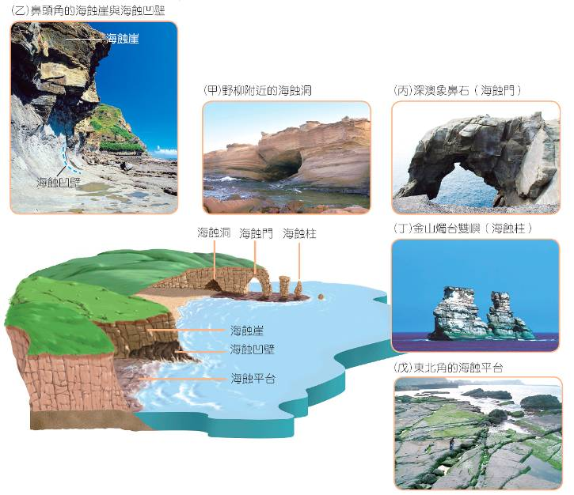


Slide 4
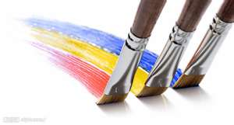
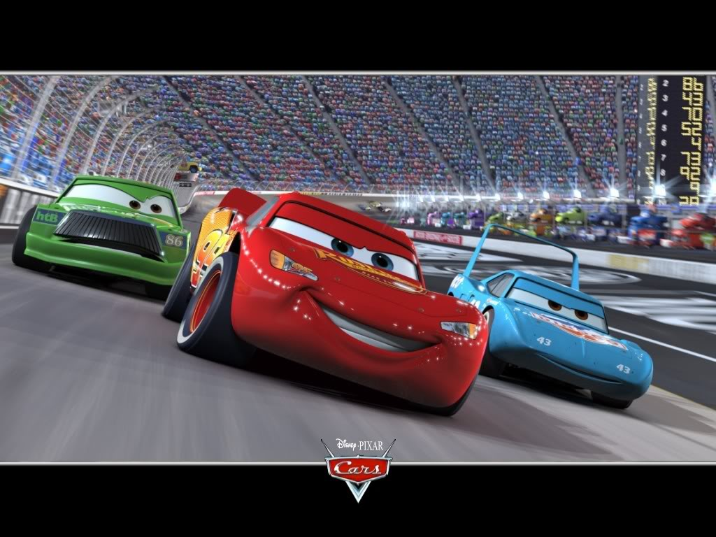
軟硬體需求分析:
1.軟體需求:
繪圖軟體
動畫編輯軟體

Slide 5
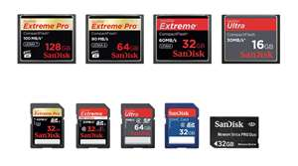
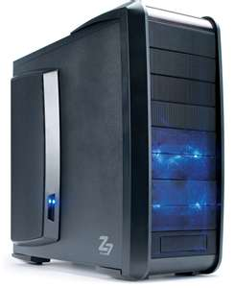
2.硬體需求:
  a.記憶體:
  基本配備2-4GB的記憶體容量
b.CPU:
使用一般效能的CPU
加強處理圖形、影像及3D動畫速度的
CPU

Slide 6
軟硬體規格比較:
軟體規格&價錢：
1.基本繪圖工具：
Photoshop(完整版：$32,559NT)
Adobe Illustrator CS5(完整版$27,957NT)
Autodesk Softimage
2.3D:
Crazy Talk Animator ($4990NT)
3.後製軟體：
Adobe After Effects(完整版:$46,595 NT)
Photoscape(免費程式)
4. 剪輯：
威力導演($3180NT)

Slide 7
硬體規格&價錢:→皆為雙核心的價格(台幣)
1.Celeron 系列 :
低階的 CPU，速度穩定度比較差，但相 對價格較低。(1400-1900)
2.Pentium 系列:
一般等級 CPU 。(2000-3000)
3.AMD 系列:
穩定、低溫省電。(1900-2300)
4.Intel Core Duo 系列:
高效能、最新的雙核心 CPU(3500-5000)

Slide 8
選用設備與規格:
我們選擇功能較多的
1.Photoshop
2.Aspire M3 ASM3660-E3400
3.Crazy Talk Animator
4.Photoshop
5.Photoscape
6.威力導演

Slide 9
總預算一覽表:
主機 19900
Crazy Talk Animator 4990
Photoshop 32559
Photoscape 試用版(免費)
威力導演 10 豪華版 2280
總預算 59729

Slide 10
結論（表達對此計畫的期待與信心）
我們希望能透過這次的機會，可以提供大家一個製作動畫的機會，不只是喜歡看，而且也能參與製作過程，我們相信可以為大家帶來不一樣的經驗。

Slide 11
誌謝:
1. 列出所有於過程中給予協助的人，包含精神上支持的人…
我們要感謝我們的父母和老師，因為有他們的支持和協助，我們的報告才不致有太大的問題。
2. 分工說明：小組成員是否發揮所長。
惟芸→找資料並整理
梓瑄→找資料
欣萍→製作PPT
馥宇→查價錢

Slide 12
心得:
惟芸 過程有點混亂，剛開始做起來也很沒頭緒，但是，希望大家的心血能順利完工。
梓瑄 我們這組沒有在時間內完成，得到了一次的教訓，提醒我們下次要早點著手準備，這樣作業讓我學習到一個工作室的成立真不容易，要有資金，還必須投入心血去經營，也讓我發現到原來網路的世界裡，有好多好用的工具，讓工作省時又省力:)
欣萍 時間和分工沒先安排好的結果就是兵荒馬亂，也沒想到家中的電腦在鬧脾氣，但還是要感謝其他三位組員 ，至少讓我們的報告沒開天窗。
馥宇 我們這組總算在最後把東西給搞定了，希望能順利報告完，大家辛苦了。

Slide 13
參考資料:
PChome(查價錢)
Yahoo 購物中心(查價錢)
Acer 網頁(看型號)

Slide 14
補充資料:
1.( Autodesk Softimage) 2010 軟體是 Softimage 史上最快的版本。其核心基礎架構經過最佳化後，效能有所提升 (其中包括載入及儲存大型場景)，進而提高藝術工作者的效率。這個最新版還包含 Softimage® Face Robot_ 臉部變形及動畫工具集，而且經過擴充，能夠建立自訂的互動式創意環境 (ICE) 系統。建立複雜模擬及逼真的角色時，ICE 效果和 Face Robot 網面可以匯出至 Autodesk Maya，方便整合加入 Maya 製作流程。另外，Softimage 2010 還有幾項新工具及工作流程，可以管理場景複雜度。

Slide 15
2.(after effects)在Adobe眾多的軟體之中只有兩套是與數位剪輯相關的，一是Adobe Premiere、另一則是Adobe After Effects。或許您也曾經耳聞過Adobe Premiere是一套強大的數位剪輯軟體，它不僅有發行Mac/PC兩種最多人使用的平台版本，它同時也有給Alpha級機器以及Unix機器所使用的版本喔!!!那為何Adobe還要出After Effects這套軟體呢？事實上Adobe After Effects是另外一套可以提供更複雜效果的數位剪輯特效軟體，而且相當的專業，與Premiere相同也發行了數個不同平台的版本，它所擔當的角色就是將各種素材整合到動畫影片中，也就是說您所看到的電影電視特效都可以藉由After Effects的神奇功能展現出來

Slide 16
3.(PhotoScape )是款易於使用的照片編輯軟體，透過它，可以讓我們修復及強化我們的照片，它提供了照片檢視、編輯、照片合併、動態 GIF 製作、螢幕擷取…等功能。它的編輯功能，可讓我們做照片的尺寸修改、亮度及色調的調整、消紅眼、馬賽克…等。
【功能概要】
a.檢視器：可讓我們用來觀看資料夾裡的照片，也提供了幻燈片功能
b.編輯器：提供了的尺寸修改、亮度及色調的調整、白平衡、背光修 正、馬賽克、文字加入、消紅眼、裁切、濾鏡…等
c.批次編輯：可大量地編輯數張照片
d.頁面框架：可將數張照片組合於同一頁面框架裡，並形成一張具有組合的圖片
e.合併圖片：可將數張照片合併成一張圖片
f.動態 GIF：可將數張照片組合在一塊兒之後，並輸出成一動態 GIF
g.列印：可用以製作成照片型錄、明信片、大頭照…等模式，並列印出來
h.螢幕擷取：主要提供全螢幕、視窗或自訂區域之螢幕擷取功能
i.RAW 轉換：可將 RAW 檔案直接轉換成 JPG 檔案

